Slide 1

空白演示
志愿服务，与爱同行
——记如何有效组织少先队活动
常州市高级班主任黄金萍工作室 章宏恒
单击输入您的封面副标题

Slide 2

目录
01
开发活动资源
02
论证活动方案
03
开展志愿活动
04
活动总结反思

Slide 3
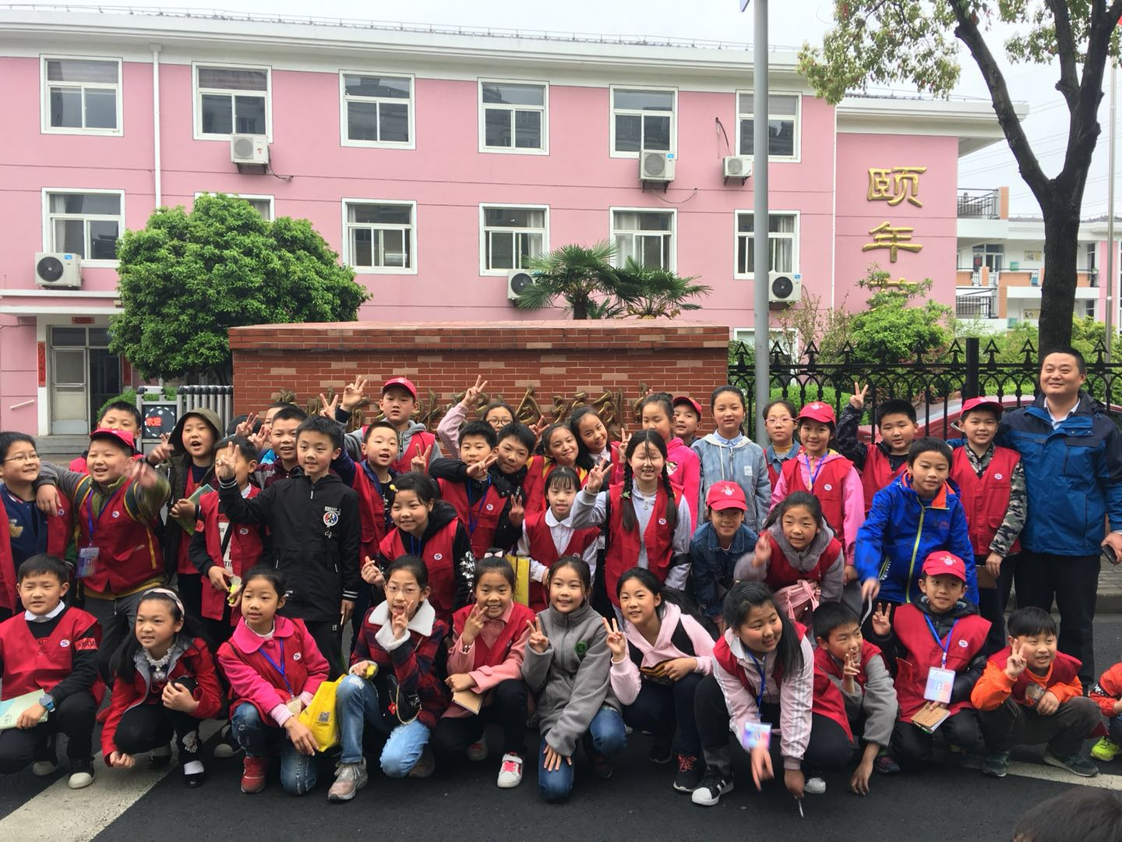
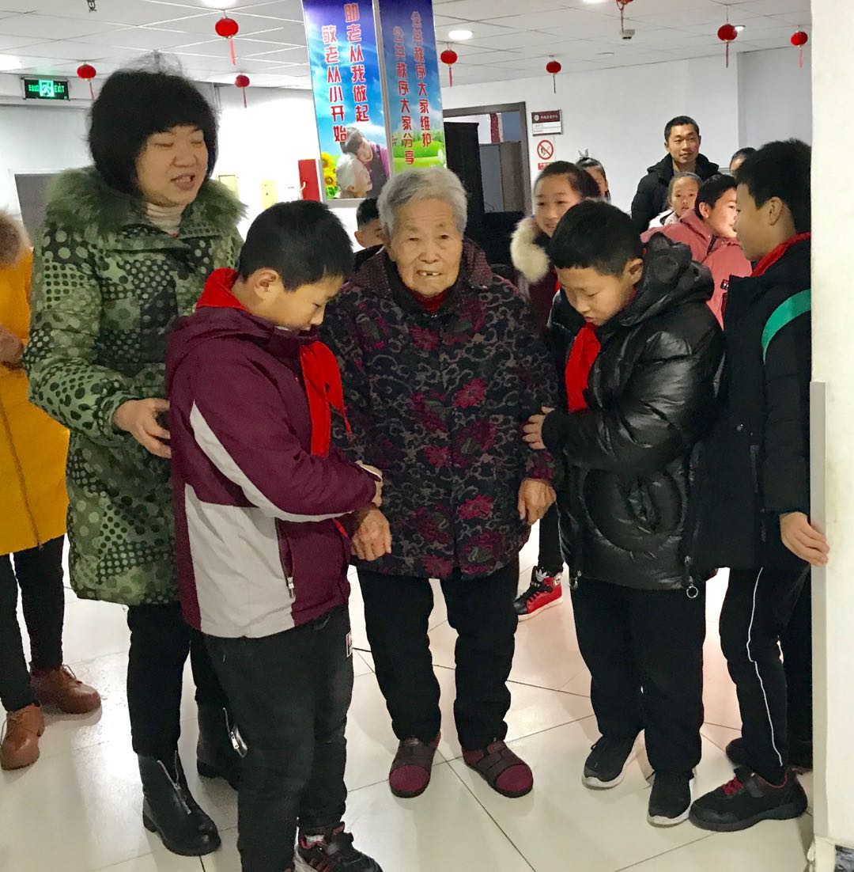
利用节日节点和社会热点问题，组织队员讨论开展的活动的主题
重阳节、春节，组织敬老爱老的活动，走进敬老院、福利院

Slide 4
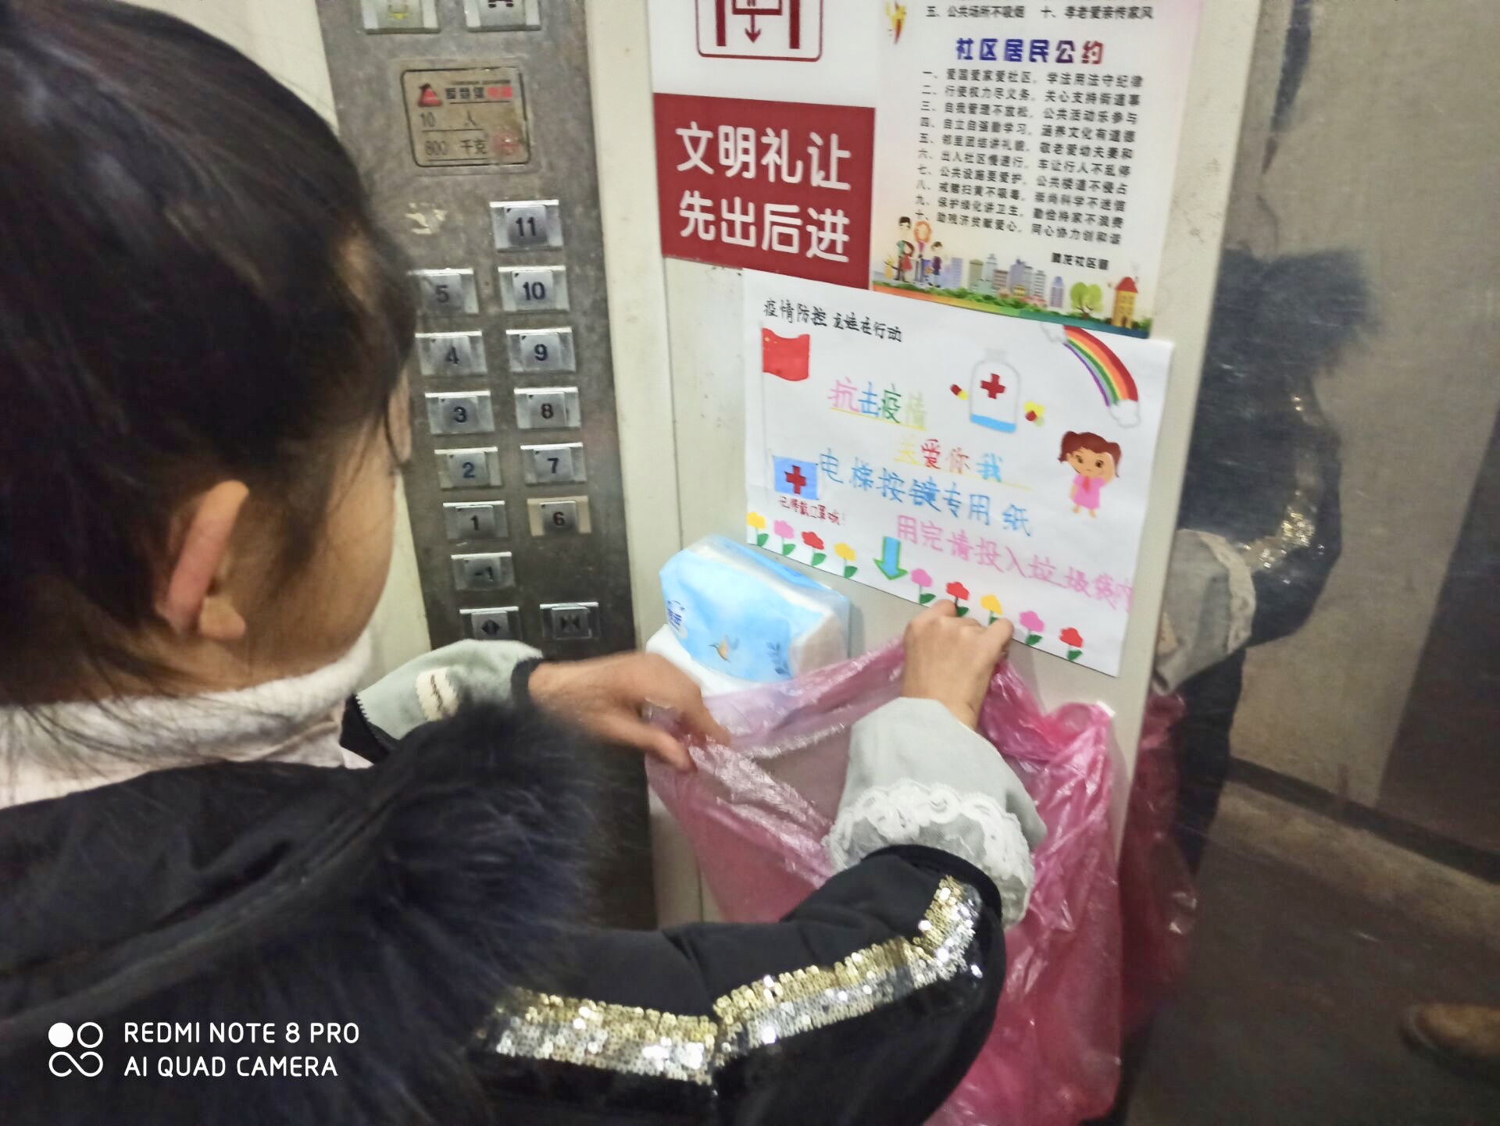
针对今年春节爆发的新冠病毒，组织队员讨论开展哪些抗疫防疫活动
对于宅在家的人们，日常生活中乘坐电梯上下避免不了要接触电梯按键，我和爸爸一起在轿厢内设置一次性抽纸并设置垃圾袋，防止交叉感染。（五6蔡嫣然）

Slide 5
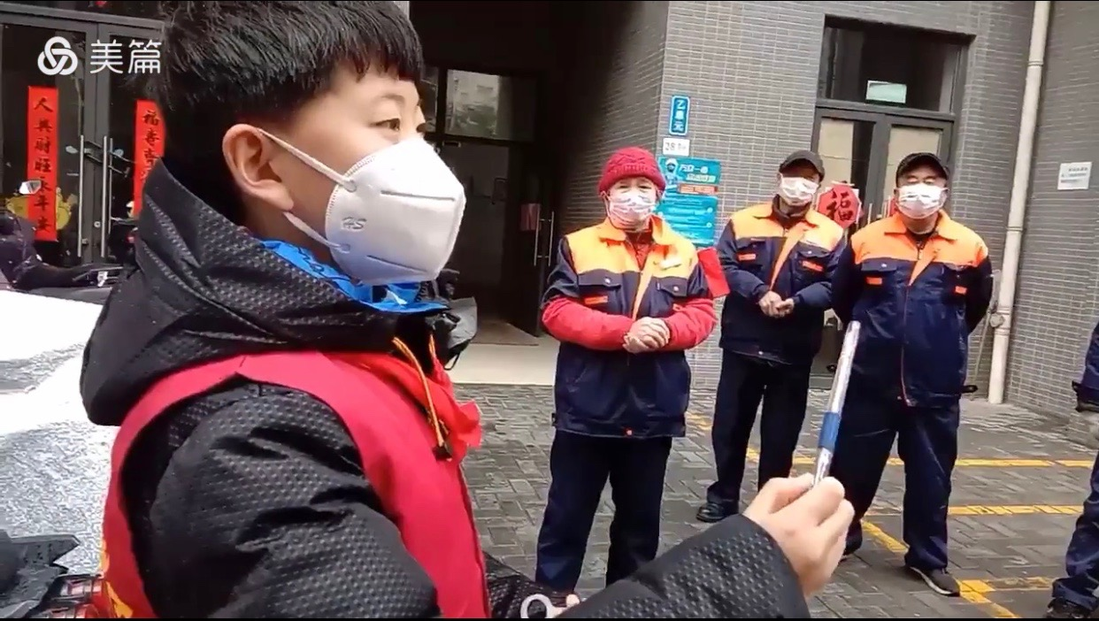
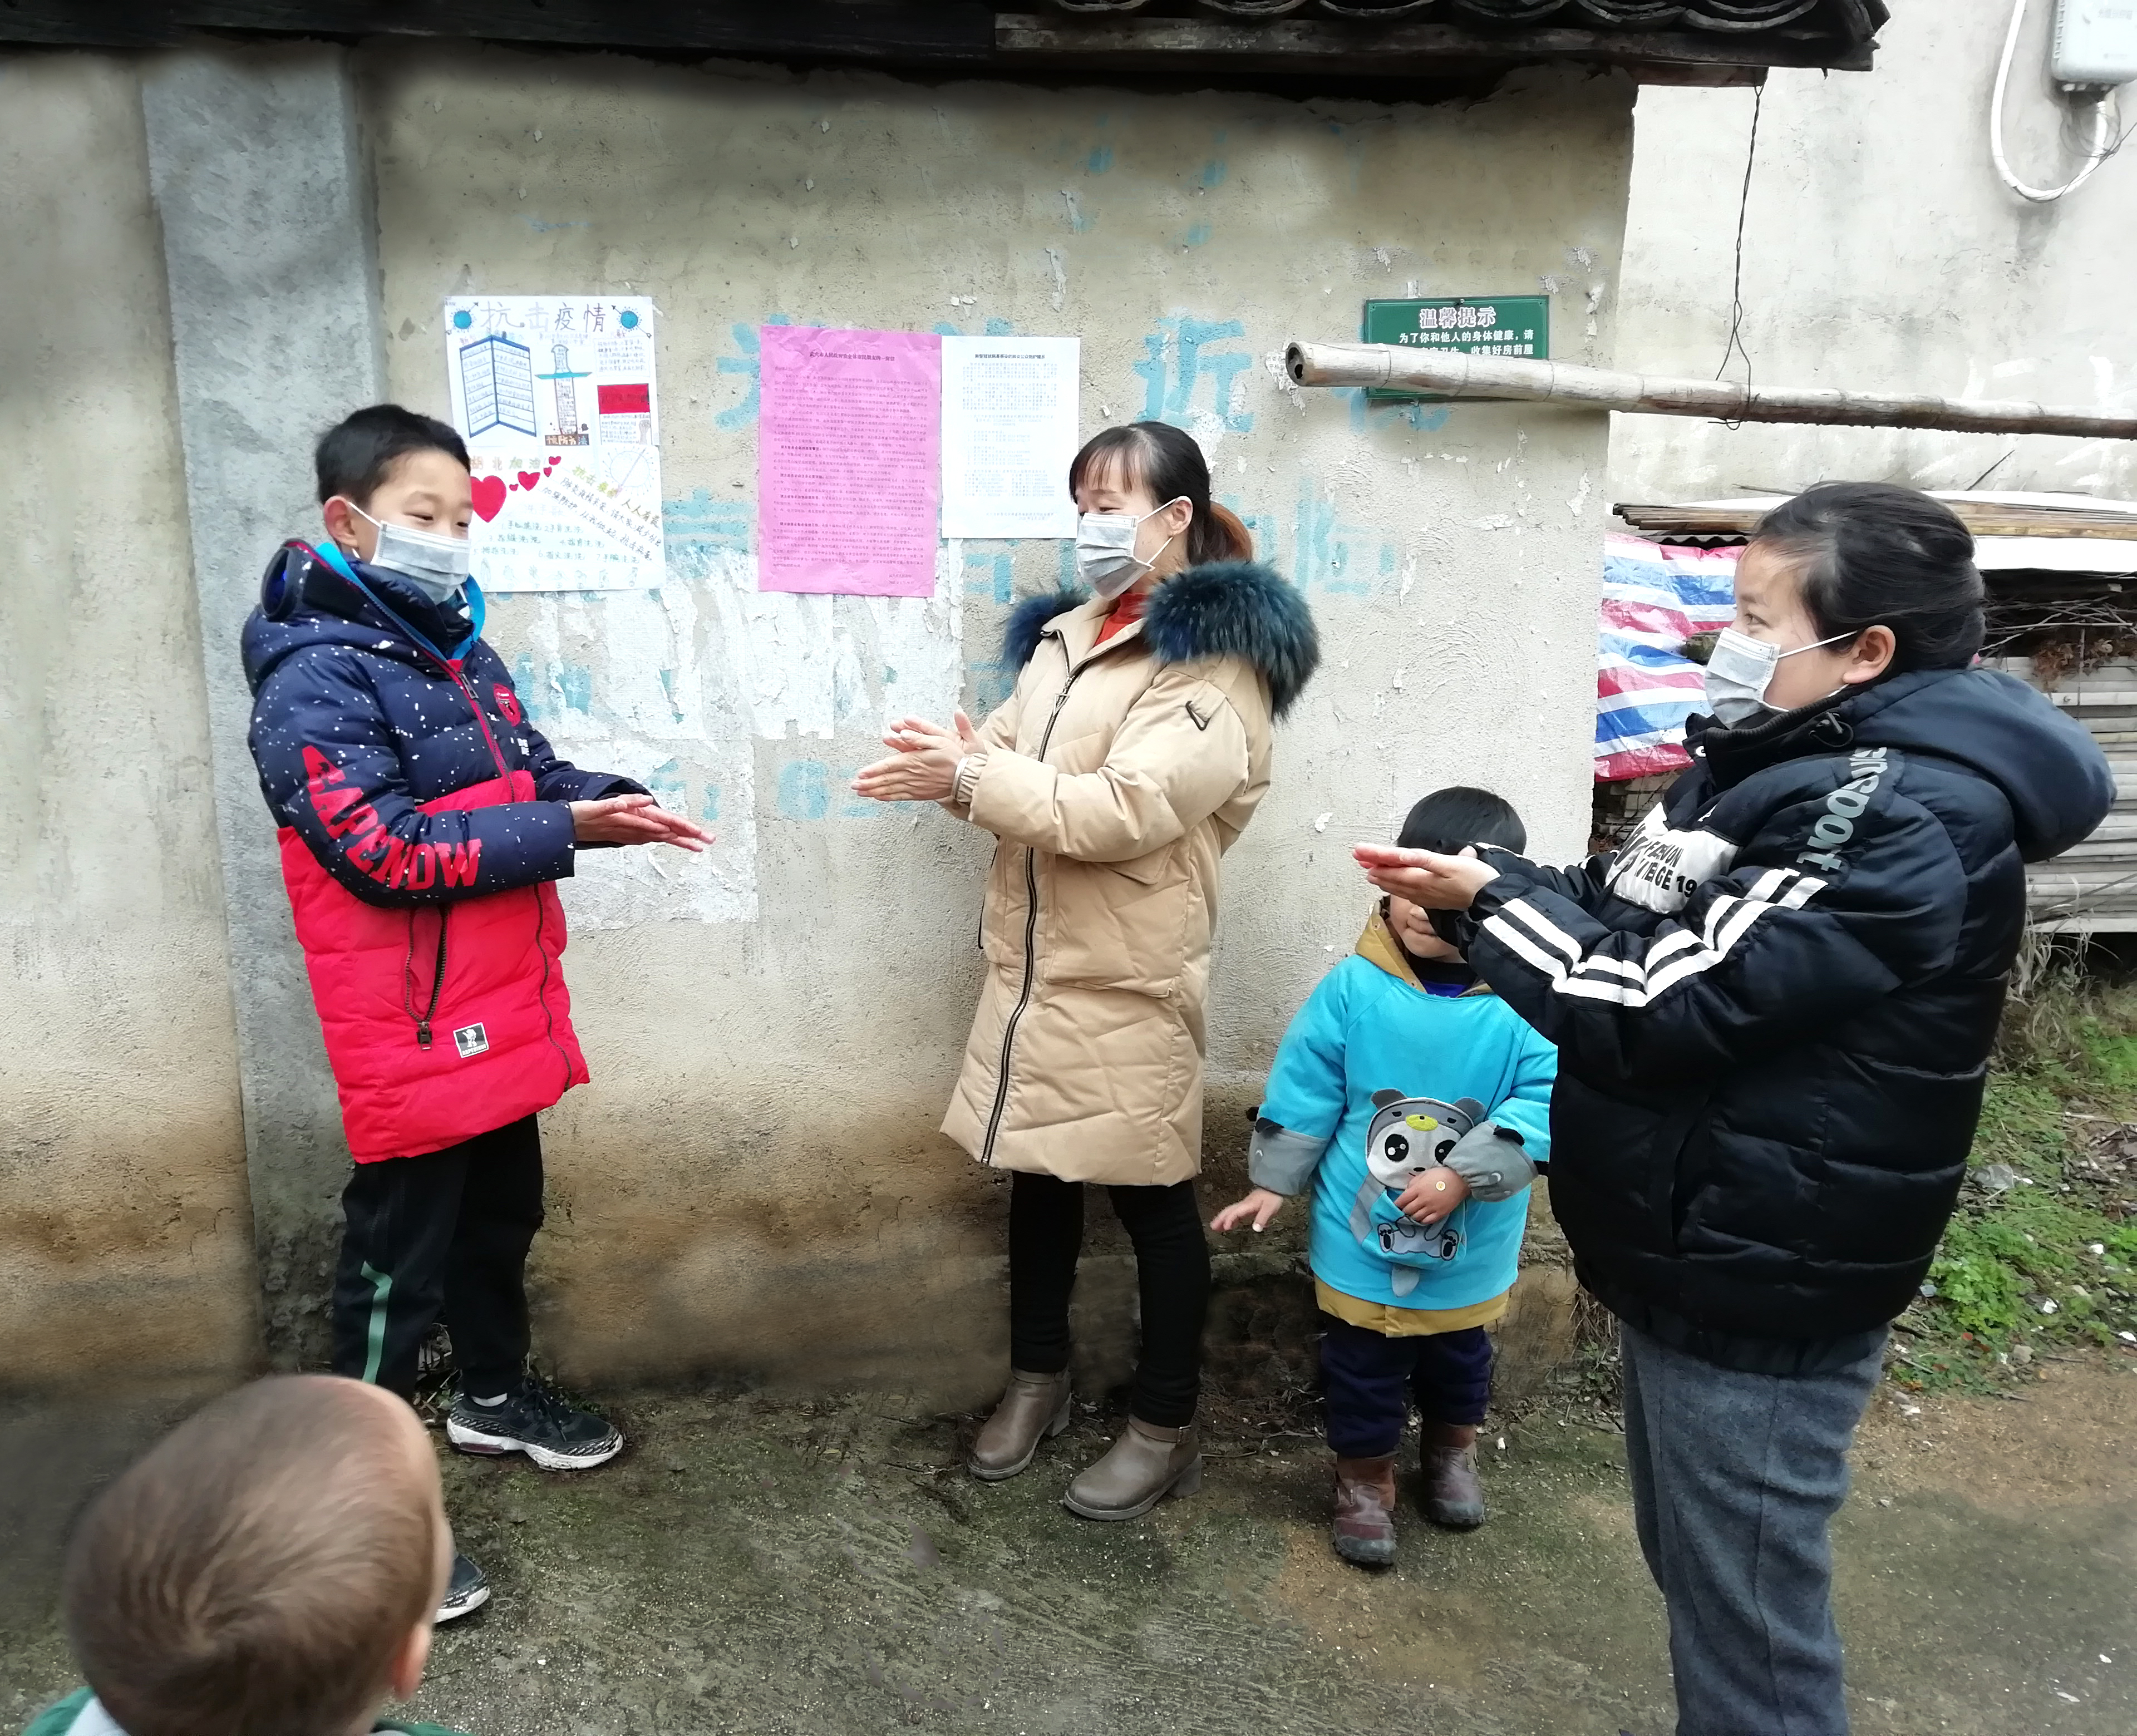
用酒精棉球制作“电梯按钮笔”
教大家洗手七步法

Slide 6
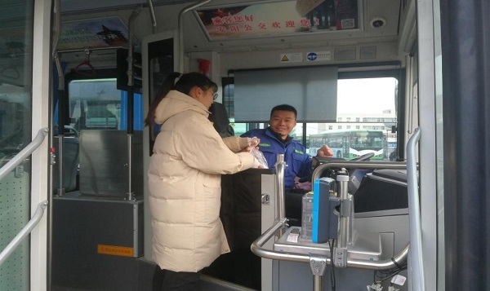
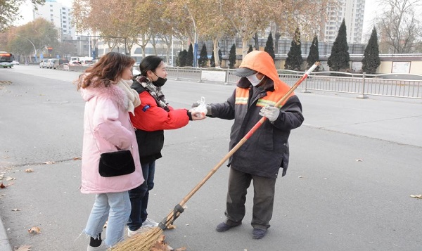
中共中央、国务院发布的《关于全面加强新时代大中小学劳动教育的意见》指出，学校要设立劳动教育必修课程，要对学生课外校外劳动作出规定。

Slide 7
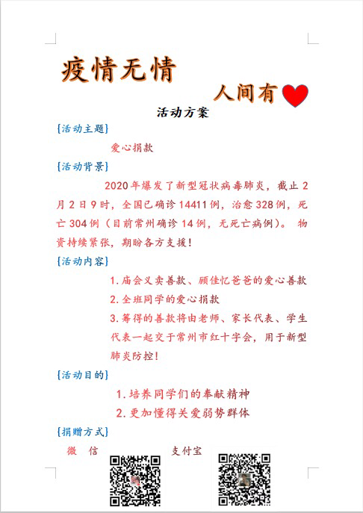
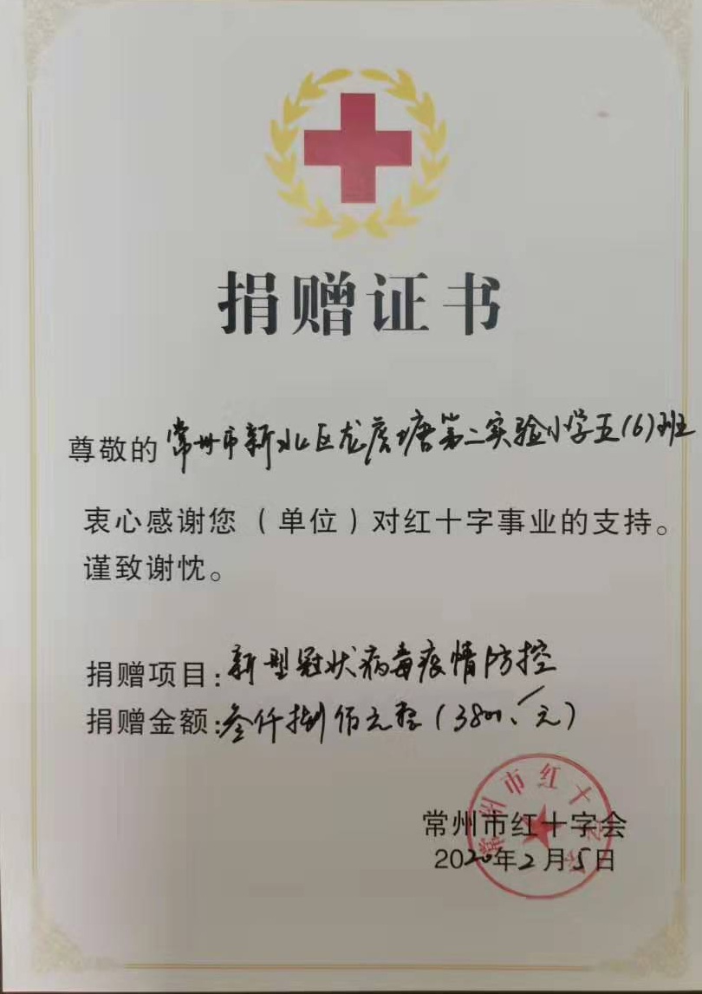
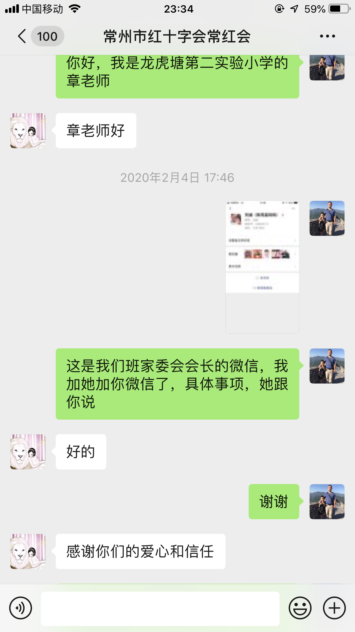
向常州市红十字会捐款，支援武汉防疫战役前线

Slide 8



论证一份“爱心早餐”活动

Slide 9
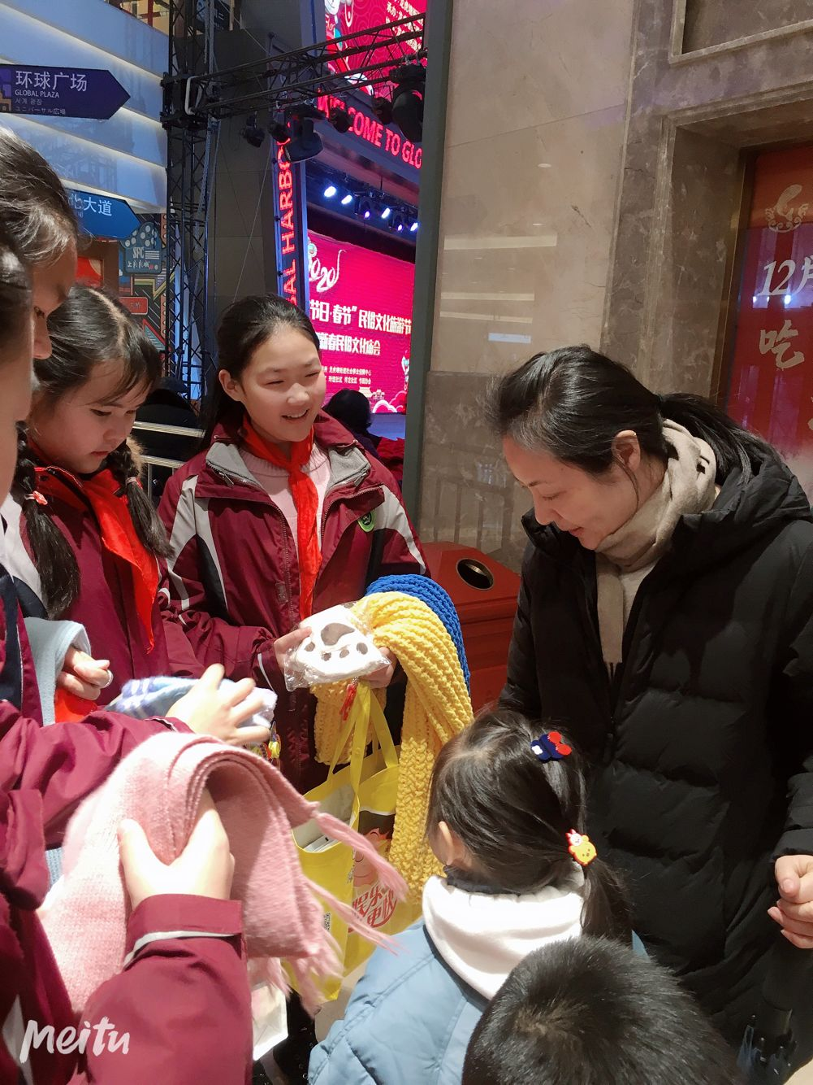
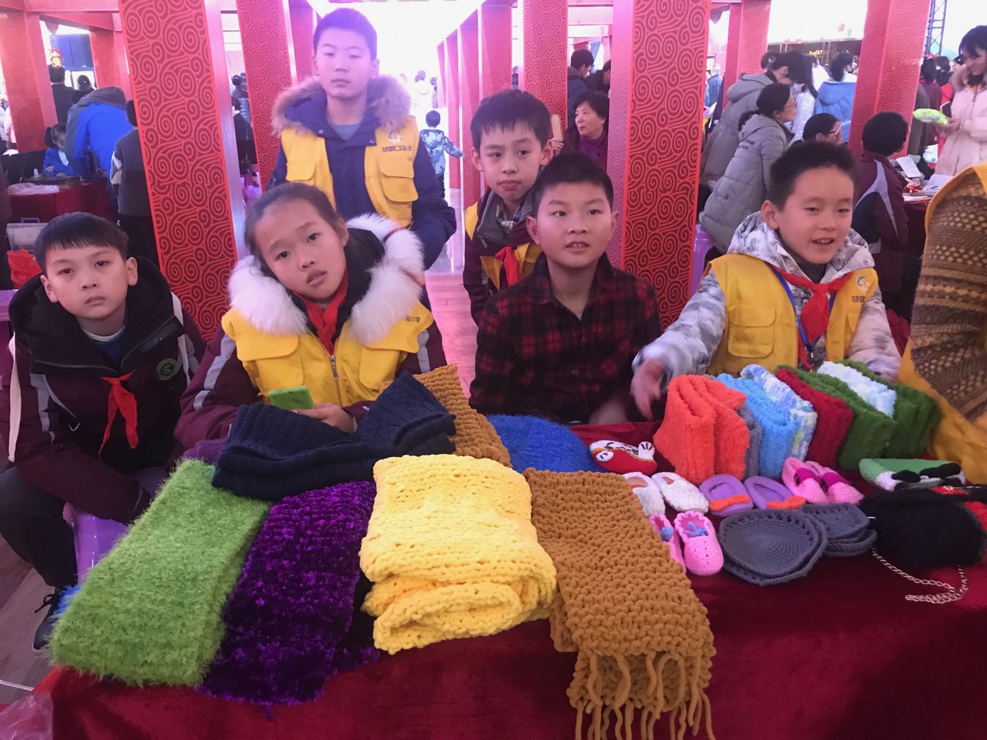
“龙娃暖心站”活动，指导队员降低价格，寻找熟人推销，同时也不断拍摄一些特写照片、视频，发在班级群，动员更多的人来光顾。

Slide 10
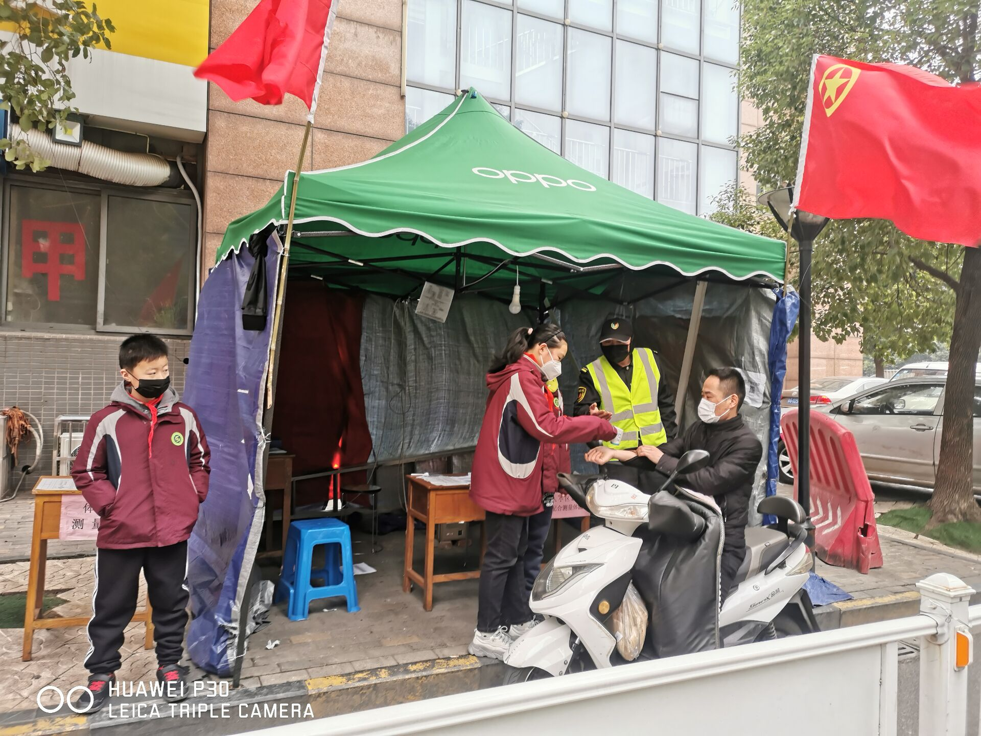
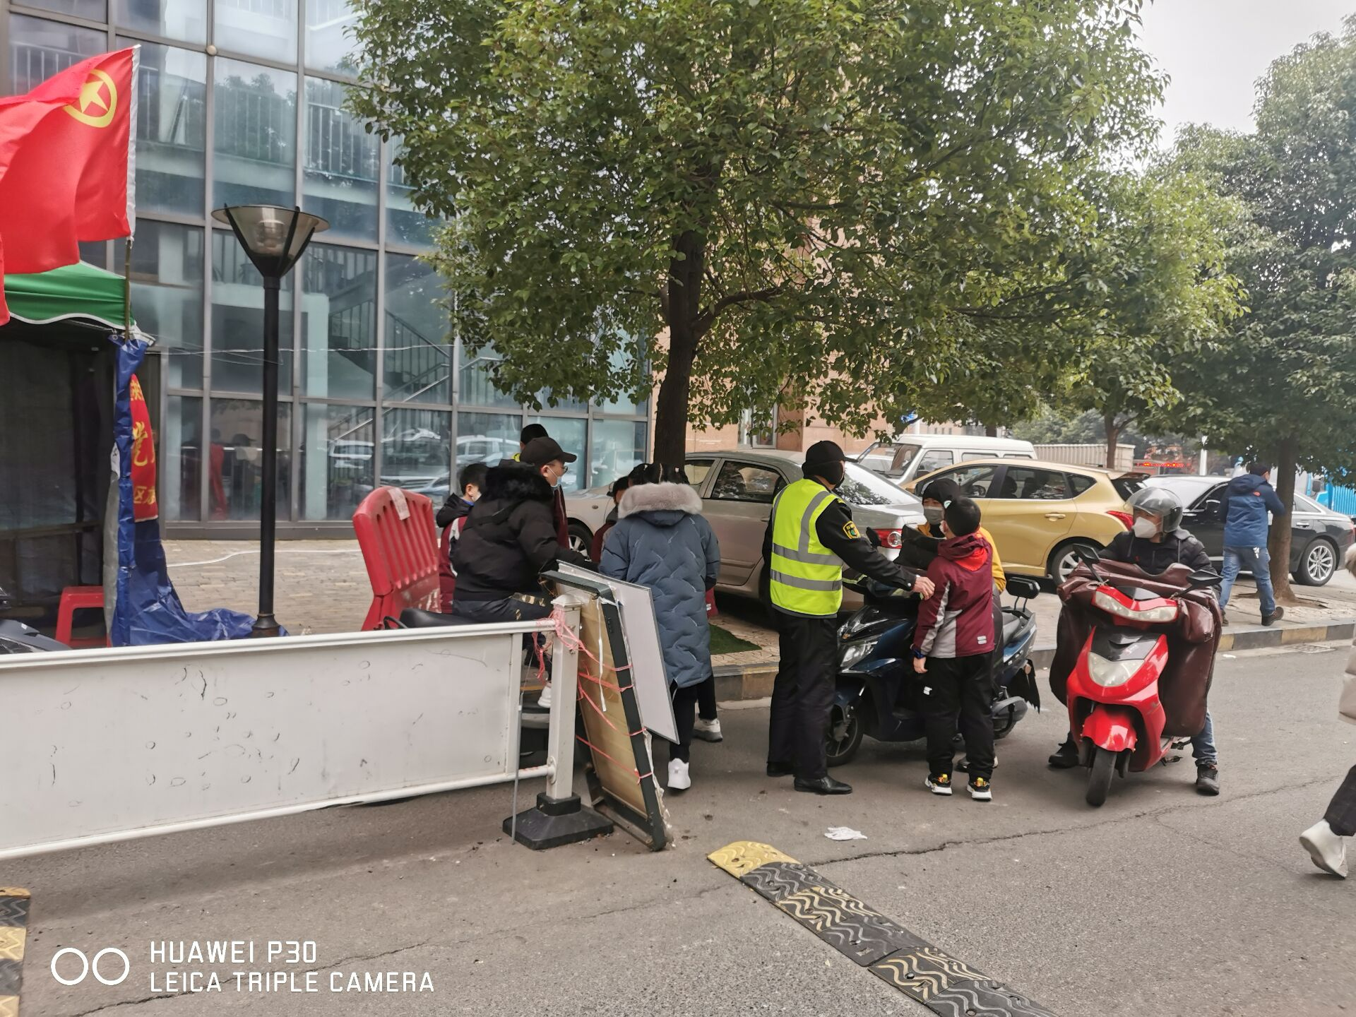
3.5学雷锋日，组织队员到小区的门岗做志愿者服务

Slide 11
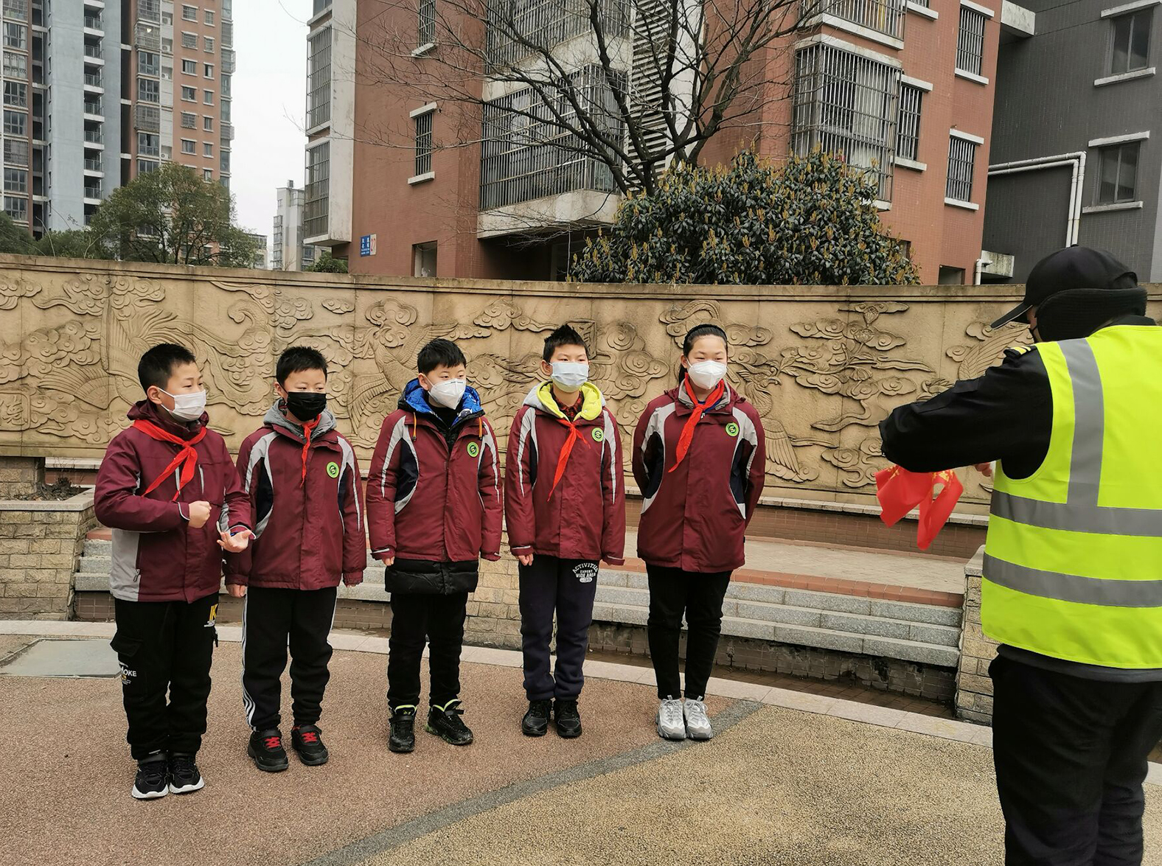

Slide 12
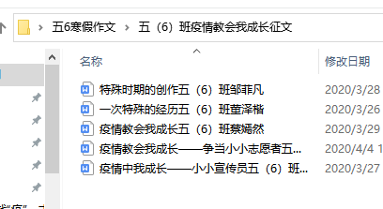
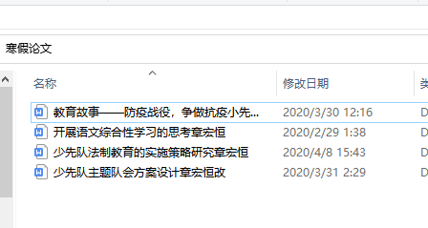
组织学生撰写活动类文章，本人也积极撰写论文

Slide 13

谢谢观看

